Slide 1
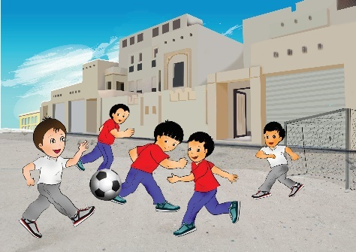
الحَلْقَةُ الأُولى - اللُّغَةُ العَرَبيّةُ / الصَّفُّ الأوّل الابْتِدائيّ الفَصْلُ الدِّراسيُّ الأَوّلُ
وَحْدَةُ: حَيُّنا الدَّرْسُ الرّابِعَ عَشَرَ: حَرْفُ (ت)
5-التَّعبيرُ

Slide 2
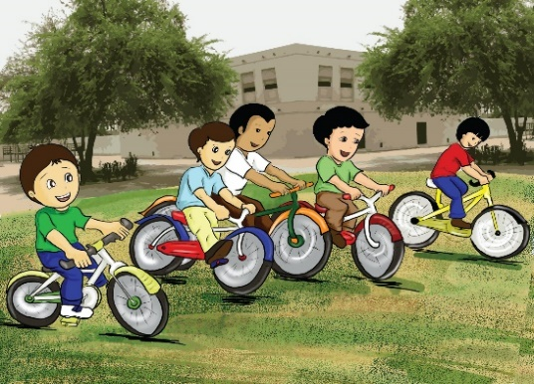
الكِتابَةُ
ثانِيًا: التَّعْبيرُ
1- أُرَتِّبُ الكَلِماتِ؛ لِأَحْصُلَ عَلى جُمْلَةٍ:
يَلْعَبُ
أَصْدِقاءُ
بِالدَّرّاجاتِ
الحَيِّ
1
2
4
3
يَلْعَبُ أَصْدِقاءُ الحَيِّ بِالدَّرّاجاتِ.

Slide 3
الكِتابَةُ
ثانِيًا: التَّعْبيرُ
2- أَمْلأُ الفَراغَ في الجُمْلَةِ بِالكَلِمَةِ المُناسِبَةِ:
الدَّرّاجَةُ أَمَامَ
السَّيَّارَةُ خَلْفَ
أَمَامَ
السَّيَّارَةُ
الخَضْراءُ، البَيْتِ.
.......
...............

Slide 4
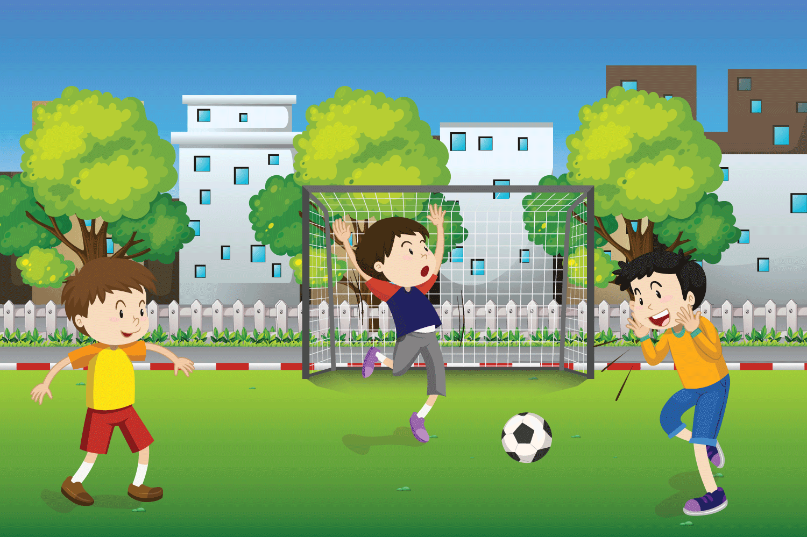
الكِتابَةُ
ثانِيًا: التَّعْبيرُ
3- أُكْمِلُ الجُمْلَةَ بِكَلِمَةٍ مِنْ حُرُوفٍ دَرَسْتُهَا:
يَلْعَبُ
الأَوْلادُ الكُرَةَ.
..........

Slide 5
انْتَهى الدَّرْسُ
إلى اللِقاءِ

